Slide 1
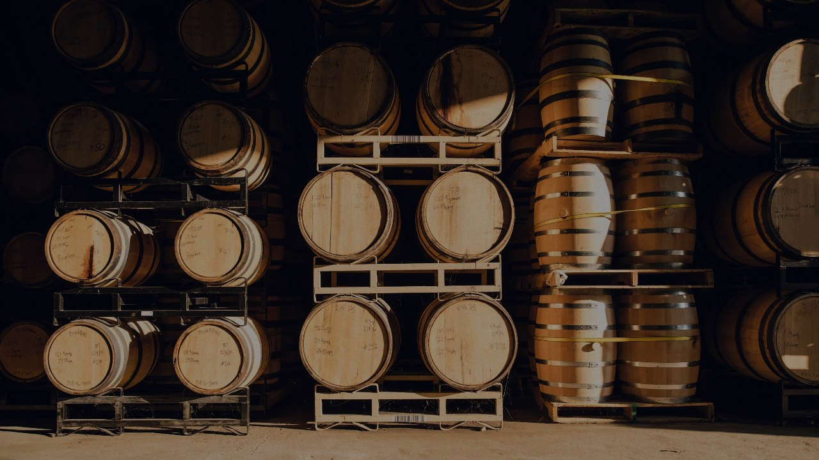
Spotřební daně
Whisky 5,21 Kč
Bitters 2,34 Kč
19. listopadu 2024
Masarykova univerzita | Ekonomicko-správní fakulta
Brno
Notes:
5, 8_10, 16-17, 20, 23, shrnující slide

Slide 2
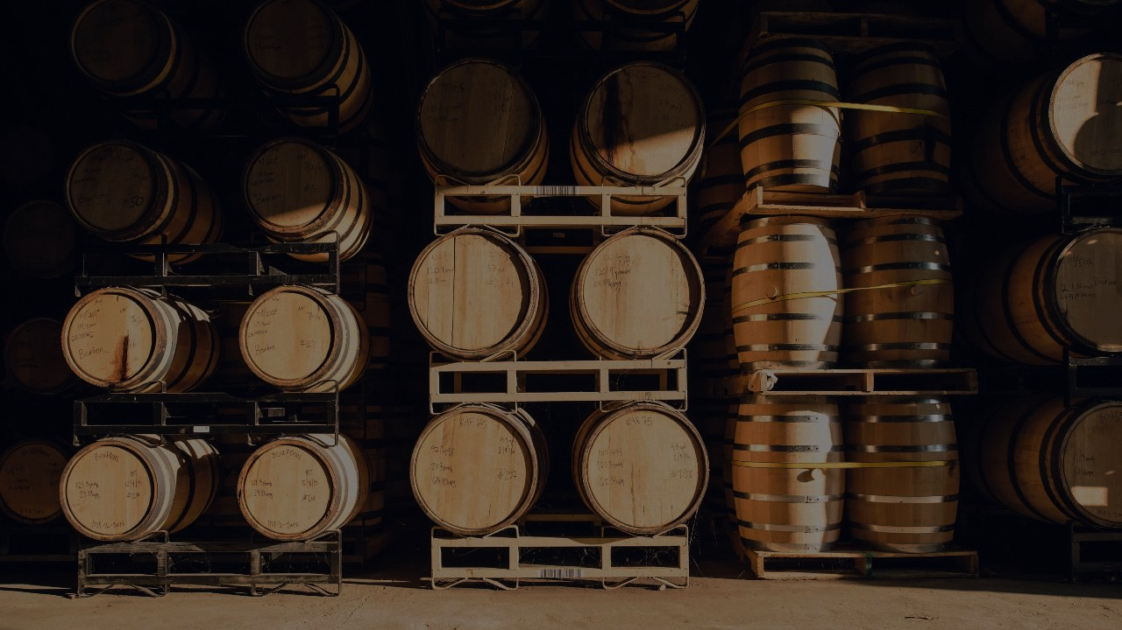
Lukáš Arazim
Senior Tax Consultant
T +420 222 123 776 M +420 724 855 264
larazim@kpmg.cz

Slide 3
Obsah
Úvod
Předmět daně
Plátce
Zdaňovací období
Daňové přiznání
Splatnost daně
Diskuse

Slide 4
Úvod
Spotřební daně (akcízy, excise duties)
Daň selektivní (zabránit škodlivé spotřebě)
Tzn. dani podléhají pouze „vybrané výrobky“ („excisable goods“)
5 komodit
Minerální oleje
Lihoviny
Pivo
Víno
Tabákové výrobky
Zavedeny v roce 1993 (v 2004 velká novelizace)
Poslední větší novela z 13. února 2023
Obecně
Legislativa
Předmět daně
Please Note: Document classification is not to be removed.

Slide 5
Úvod
Legislativní úprava
Zákon č. 353/2003 Sb., o spotřebních daních, v platném znění (dále jen „ZSD“)
Celní správa ČR http://www.cs.mfcr.cz/CmsGrc/Obchod-se-zbozim/SPD/
KOOV MF ČR a KDP
Členění zákona o spotřebních daních
Obecná ustanovení (společná pro všechny typy daní)
Zvláštní ustanovení (pro jednotlivé typy daní)
Omezení prodeje lihovin a tabákových výrobků
Značkování a barvení
Správní delikty
Přechodná ustanovení
Obecně
Legislativa
Předmět daně
Please Note: Document classification is not to be removed.

Slide 6
Úvod
Předmět daně (§ 7 ZSD)
Obecné vymezení
Vybrané výrobky vyrobené nebo dovezené na území ES (§ 1 - § 43q ZSD )
Bližší vymezení (lex specialis)
Daň z minerálních olejů (§ 44 - § 64 ZSD )
Daň z lihu (§ 66 - § 79a ZSD)
Daň z piva (§ 80 - § 91 ZSD)
Daň z vína a meziproduktů (§ 92 - § 100b ZSD)
Daň z tabákových výrobků a surového tabáku (§ 100c - § 131g ZSD)
Obecně
Legislativa
Předmět daně
Please Note: Document classification is not to be removed.

Slide 7
Daň z minerálních olejů
01

Slide 8
Daň z minerálních olejů (§ 44 - § 64 ZSD)
Předmět daně (§ 45 ZSD) jsou např.
motorové benzíny a ostatní benzíny (technický, lékařský aj.)
motorová nafta, bionafta
petrolej
topné oleje
zkapalněné ropné plyny (LPG = propan butan),
odpadní a mazací oleje, rašelina, vazelína, parafín
Výše uvedené MO podléhají zdanění, pouze pokud jsou použity pro
Pohon motorů
Výrobu tepla
Jinak jsou od daně osvobozeny (tj. nezdaňují se)
Please Note: Document classification is not to be removed.

Slide 9
Daň z minerálních olejů (§ 44 - § 64 ZSD)
Základ daně (§ 47 ZSD)
Množství minerálních olejů vyjádřené v 1 000 litrech při teplotě 15 °C
Těžké topné oleje (§45/1/c ZSD), zkapalněné ropné plyny – množství v tunách
Sazby daně (§ 48 ZSD) – příklad
Kód nomenklatury | Text | Sazba daně
2710 | Benziny s obs. olova do 0,013 g/l (§45/1/a) | 12 840 Kč/1 000 l
 | Střední oleje a těžké plyn. oleje (§45/1/b) | 9 950 Kč/ 1 000 l
2711 | Zkapalněné ropné plyny (§ 45/1/e) | 3 933 Kč/t
 | Zkapalněné ropné plyny (§ 45/1/f) | 0 Kč/t
Please Note: Document classification is not to be removed.

Slide 10
Daň z minerálních olejů (§ 44 - § 64 ZSD)
Motorové benzíny
bezolovnatý (Natural): 12,84 Kč/ l
olovnatý (Special): 13,71 Kč/l
Ostatní benzíny
lékařský, technický osvobozeno
Nafta
motorová nafta 9,95 Kč/l* *pro topení možnost vratky (sazba 0,66 Kč/l)
bionafta (biosložka>30%) 7,67 Kč/l
Topné oleje
lehké (LTO) 9,95 Kč/l* *pro topení možnost vratky (sazba 0,66 Kč/l)
těžké 0,47 Kč/kg
LPG
pro pohon motorů 3,93 Kč/kg
pro výrobu tepla 0,00 Kč/kg
Please Note: Document classification is not to be removed.

Slide 11
Daň z minerálních olejů (§ 44 - § 64 ZSD) - příklad
Cena benzínu 39,90 Kč/l
DPH 6,92 Kč/l
Spotřební daň 12,84 Kč/l
DPH
„Bezdaňová“ cena 20,14 Kč/l
Spotřební daň
„Bezdaňová cena“
Please Note: Document classification is not to be removed.

Slide 12
Daň z lihu
02

Slide 13
Daň z lihu (§ 66 – § 79a ZSD)
Předmět daně z lihu (§ 67 ZSD)
líh (ethanol)
kvasný
syntetický
Výrobek podléhá spotřební dani z lihu
pokud jeho obsah ve výrobku činí více než 1,2 % objemových ethanolu
a nejedná se o pivo nebo víno
(x pokud v pivě nebo víně obsah lihu >22%, podléhají spotřební dani z lihu)
Please Note: Document classification is not to be removed.

Slide 14
Daň z lihu (§ 66 – § 79a ZSD)
Předmět daně (§ 67 ZSD) – příklad
Líh (ethanol) včetně neoddělitelného lihu vzniklého kvašením, pokud jeho obsah ve vybraných výrobcích činí více než 1,2 % objemových ethanolu
Základ daně (§ 69 ZSD)
Množství lihu vyjádřené v hektolitrech ethanolu při teplotě 20 °C
Please Note: Document classification is not to be removed.

Slide 15
Daň z lihu (§ 66 – § 79a ZSD)
Sazby daně (§ 70 ZSD) – příklad
Kód nomenklatury | Text | Sazba daně
2207 | Líh obsažený ve výrobcích pod kódem 2207 (např. destiláty) | 35 500 Kč/hl ethanolu
2208 | Líh obsažený ve výrobcích pod kódem 2208 (např. whisky, rum) | 35 500 Kč/hl ethanolu
 | Líh obsažený v destilátech z pěstitelského pálení (do 30 l) | 17 800 Kč/hl ethanolu
Please Note: Document classification is not to be removed.

Slide 16
Daň z lihu (§ 66 – § 79a ZSD) – příklad
Kolik činí spotřební daň z litrovky Jana Bechera (obsah alkoholu 38 %)?
SD = základ daně x sazba daně = 0,38 x 322,5 = 122,55 Kč
Please Note: Document classification is not to be removed.

Slide 17
Daň z piva
03

Slide 18
Daň z piva (§ 80 - § 91 ZSD)
Předmět daně (§ 81 ZSD) – příklad
Výrobek pod kódem nomenklatury 2203 (pivo ze sladu) obsahující více než 0,5 % objemových alkoholu
Též směsi piva s nealko nápoji mající více než 0,5 %
Předmětem ale není samotné nealko pivo
Základ daně (§ 84 ZSD)
Množství piva vyjádřené v hektolitrech
Malý nezávislý pivovar (§ 82 ZSD)
Roční výroba piva < 200 000 hl
Není právně ani hospodářsky závislý na jiném pivovaru
Please Note: Document classification is not to be removed.

Slide 19
Daň z piva (§ 80 - § 91 ZSD)
Sazby daně a výpočet daně z piva (§ 85 ZSD)
Snížená sazba – malé nezávislé pivovary
Základní sazba – ostatní pivovary
Kód nom. | Sazba daně v Kč/hl za každé celé procento extraktu původní mladiny (ze které bylo pivo vyrobeno před zkvašením)
 | Základní sazba | Snížené sazby pro malé nezávislé pivovary
 |  | Velikostní skupina podle výroby v hl ročně
 |  | Do 10 000 včetně | Nad 10 000 do 50 000 včetně | Nad 50 000 do 100 000 včetně | Nad 100 000 do 150 000 včetně | Nad 150 000 do 200 000 včetně
2203, 2206 | 32,00 Kč | 16,00 Kč | 19,20 Kč | 22,40 Kč | 25,60 Kč | 28,80 Kč
Please Note: Document classification is not to be removed.

Slide 20
Daň z piva (§ 80 - § 91 ZSD)
Kolik činí spotřební daň v půllitrové lahvi
a) 10 stupňového piva?
b) 12 stupňového piva?
Ad a)
SD = 0,32 x 10 x 0,5 = 1,60 Kč
Ad b)
SD = 0,32 x 12 x 0,5 = 1,92 Kč
Please Note: Document classification is not to be removed.

Slide 21
Daň z vína a meziproduktů
04

Slide 22
Daň z vína a meziproduktů (§ 92 – § 100b ZSD)
Předmět daně (§ 93 ZSD) – například:
Vína, fermentované nápoje a meziprodukty s kódem nomenklatury 2204 (víno z čerstvých hroznů), 2205 (vermut) a 2206 (ostatní kvašené nápoje) s obsahem alkoholu 1,2 % - 22 %
dealkoholizované víno (<1,2%)
vínovice (>22%) => předmětem daně z lihu
Základ daně (§ 95 ZSD)
Množství vína a meziproduktů v hektolitrech
Sazby daně (§ 96 ZSD)
Předmět daně | Sazba daně
Šumivá vína dle § 93 (2) ZSD | 2 340 Kč/hl
Tichá vína dle § 93 (3) ZSD | 0 Kč/hl
Meziprodukty dle § 93 (4) ZSD | 2 340 Kč/hl
Please Note: Document classification is not to be removed.

Slide 23
Daň z tabáku a tabákových výrobků
05

Slide 24
Daň z tabáku a tabákových výrobků (§ 100c - § 131g ZSD)
Předmět daně (§ 101 ZSD) – příklad
Cigarety, doutníky, cigarillos, tabák
Ale není: žvýkací a šňupací
Základ daně (§ 102 ZSD)
Cigarety - součet
Procentní část daně – cena pro konečného spotřebitele (vč. DPH)
Pevná část základu daně cigaret – množství v ks
Doutníky, cigarillos – množství v ks
Tabák – množství v kg
Sazby daně (§ 104 ZSD)
Předmět daně | Sazba daně
 | % část | Pevná část | Minim.
Cigarety | 30 % | 2,17 Kč/ks | Min. 4,22 Kč/ks
Doutníky, cigarillos |  | 2,52 Kč/ks
Tabák ke kouření, surový tabák |  | 3 300 Kč/kg
Please Note: Document classification is not to be removed.

Slide 25
Daň z tabáku a tabákových výrobků (§ 100c - § 131g ZSD)
Hodnota váženého cenového průměru pro rok 2024 byla stanovena na 6,757 Kč za jeden kus cigarety.
V případě jednotkového balení cigaret o nejběžnějším počtu 20 kusů tento vážený cenový průměr představuje cenu pro konečného spotřebitele 135,14 Kč.
Kolik činí spotřební daň v krabičce
a) „levných“ cigaret (100 Kč za krabičku)?
b) „drahých“ cigaret (140 Kč za krabičku)?
Ad a)
SD = 0,30 x 100 + 20 x 2,17 = 30 + 43,4 = 73,40 Kč
MIN SD= 20 x 4,22 = 84,40 Kč
MIN SD > SD => daň je 84,40 Kč
Ad b)
SD = ?
Please Note: Document classification is not to be removed.

Slide 26
Daň z tabáku a tabákových výrobků (§ 100c - § 131g ZSD)
Je výrobek předmětem spotřební daně?
01
02
Spotřební daně z jaké komodity?
Komodita
Předmět
TABÁK
Osvobození
Jaké je sazba daně?
05
Sazba
03
Může se aplikovat osvobození?
Základ daně
04
Jaký je základ daně?
Please Note: Document classification is not to be removed.

Slide 27
Mechanismus výběru
06

Slide 28
Mechanismus výběru
Daň přiznat a zaplatit
Plátce daně
Podmínky vzniku daňové povinnosti
Správce daně
kdo daň odvede
Celní úřad, celní ředitelství
Místní příslušnost dle sídla nebo místa pobytu plátce
Please Note: Document classification is not to be removed.

Slide 29
Mechanismus výběru
Jednorázově a jednofázově
Propuštěním výrobků do „volného daňového oběhu“
Z „daňového skladu“, kde jsou vyráběny nebo skladovány
V daňovém skladu se mohou nacházet nezdaněné výrobky
Výrobky jsou v režimu „podmíněného osvobození od daně“ („POD“)
Mezi daňovými sklady se mohou v režimu POD přepravovat bez daně
Please Note: Document classification is not to be removed.

Slide 30
Mechanismus výběru
Daň se odvádí pouze jednou!
Výrobce
Cena bez daně
Velkoobchod
Velkoobchod
Cena bez daně
Cena včetně daně
Maloobchod
Spotřebitel
Cena včetně daně
Please Note: Document classification is not to be removed.

Slide 31
Mechanismus výběru
Daň se odvádí propuštěním do volného daňového oběhu („VDO“)!
Daňový sklad
Daňový sklad
Daňový sklad
Propuštění do VDO = odvod daně
Nedaňový sklad
Spotřebitel
Please Note: Document classification is not to be removed.

Slide 32
Mechanismus výběru
Daň se odvádí propuštěním do volného daňového oběhu („VDO“)!
Daňový sklad
Propuštění do VDO = odvod daně
Nedaňový sklad
Nedaňový sklad
Nedaňový sklad
Spotřebitel
Please Note: Document classification is not to be removed.

Slide 33
Mechanismus výběru
Bezdaňový okruh = režim podmíněného osvobození od daně (POD)
Daňový okruh = volný daňový oběh (VDO)
Výrobek je zdaněn
Výrobek je osvobozen od daně (trvale)
ODVOD DANĚ
Bezdaňový okruh
Daňový okruh
Please Note: Document classification is not to be removed.

Slide 34
Mechanismus výběru
Povinnost přiznat a zaplatit daň
Povinnost vzniká provozovateli daňového skladu
Tj. provozovatel DS je plátcem daně
V den propuštění výrobků z „daňového skladu“ do „volného daňového oběhu“ = tj. fakticky v den vyskladnění z DS
Nutnost vystavit daňový doklad (obsahuje údaj o SD)
Please Note: Document classification is not to be removed.

Slide 35
Mechanismus výběru
Daňové sklady
Výrobní nebo distribuční
Výrobce musí být povinně daňovým skladem
V ČR v současnosti přibližně 500 daňových skladů
Stock Plzeň, Rudolf Jelínek, Jan Becher,…
Česká rafinérská, Setuza,…
Českomoravské vinné sklepy,….
Budějovický Budvar, Pivovary Staropramen,..
Philip Morris
Please Note: Document classification is not to be removed.

Slide 36
Mechanismus výběru
Provozovatel daňového skladu
Musí dostat povolení od CÚ (na základě žádosti)
Musí splňovat zákonné podmínky
Technické požadavky na areál (nádrže, měřidla…)
Zabezpečení areálu (ostraha, kamerový systém,…)
Vedení evidence (kontrolní systémy)
Bezúhonnost a daňová spolehlivost
Zajištění daně
Nemusí být vlastníkem zboží
Please Note: Document classification is not to be removed.

Slide 37
Mechanismus výběru
Zajištění daně
Forma zajištění
Převodem na účet CÚ
Ručením
Výše zajištění
Odvozena z objemu výrobků vyrobených nebo skladovaných v daňovém skladu za rok
1/12 daňové povinnosti
Limity (MO: 1,5 mld. Kč, pivo: 80 mil. Kč, líh: 40 mil. Kč)
Možnost zažádat o snížení či zproštění
Please Note: Document classification is not to be removed.

Slide 38
Mechanismus výběru
= doprava v režimu podmíněného osvobození od daně
Daňový sklad
Doprava bez daně
Daňový sklad
Daňový sklad
Doprava bez daně
Doprava s daní
Nedaňový sklad
Spotřebitel
Please Note: Document classification is not to be removed.

Slide 39
Mechanismus výběru
Doprava mezi dvěma daňovými sklady
Zákon umožňuje (tj. lze dopravovat v výrobky v režimu POD = nezdaněné)
Ale nutné splnit podmínky
Oznámit zahájení dopravy na CÚ
Zajistit spotřební daň
Vystavit „průvodní doklad“
Nejen mezi sklady v ČR, ale i ČR-EU a opačně
Please Note: Document classification is not to be removed.

Slide 40
Mechanismus výběru
Plátci daně (§ 4 ZSD)
Právnická nebo fyzická osoba, které vzniká povinnost daň přiznat a zaplatit (§ 9 ZSD)
Provozovatel daňového skladu
Výrobce (pěstitelská pálenice)
Dovozce
Další osoby (např. oprávněný příjemce)
Please Note: Document classification is not to be removed.

Slide 41
Mechanismus výběru
Plátci daně (§ 4 ZSD)
Plátce daně (§ 92 ZSD)
Není FO, která na daňovém území ČR vyrábí výhradně tiché víno, celkové množství < 2 000 litrů/rok
Plátce daně (§ 80 ZSD)
Není FO, která vyrobí pro vlastní spotřebu v zařízení pro domácí výrobu piva pivo v celkovém množství nepřesahující 2 000 litrů/rok (nesmí dojít k prodeji)
Please Note: Document classification is not to be removed.

Slide 42
Mechanismus výběru
Pořízení výrobků z jiného státu EU
Podnikatelským subjektem
Právnickou osobou
Fyzikou osobou
Fyzickou osobou – nepodnikatelem
Please Note: Document classification is not to be removed.

Slide 43
Mechanismus výběru
Příklad - Český podnikatel pořizuje Jägermeistra z Rakouska
Podnikatel musí vždy odvést spotřební daň v ČR
Při nákupu v Rakousku mohou nastat dvě možnosti
Podnikatel nakoupí výrobky s rakouskou spotřební daní
Bude si moci zažádat o vrácení rakouské daně (při splnění zákonných podmínek)
Podnikatel nakoupí výrobky bez rakouské spotřební daně
Podnikatel je provozovatelem daňového skladu
Podnikatel požádá český CÚ o vydání povolení „oprávněného příjemce“
Podnikatel využije služby osoby, které je daňovým skladem či oprávněným příjemcem
Please Note: Document classification is not to be removed.

Slide 44
Mechanismus výběru
Příklad - Fyzická osoba (FO) - nepodnikatel nakupuje Jägermeistra v Rakousku
FO vždy nakupuje lihoviny s rakouskou spotřební daní
V ČR mohou nastat dvě možnosti
Množství nakoupených lihovin < 10 l
FO nemusí v ČR platit daň (je osvobozeno)
Množství nakoupených lihovin > 10 l
FO je povinna se registrovat jako plátce daně v ČR a odvést daň
Bude si moci zažádat o vrácení rakouské daně (při splnění zákonných podmínek)
Please Note: Document classification is not to be removed.

Slide 45
Mechanismus výběru
Druh výrobku | Pořízení z jiného státu EU | Pořízení ze třetí země
Líh | 10 l | 1 l
Cigarety | 800 ks | 100 ks
Víno | 90 l (z toho 60 l šumivého) | 2 l (kromě tichého) 4 l tichého
Pivo | 110 l | 16 l
Please Note: Document classification is not to be removed.

Slide 46
Mechanismus výběru
Registrace, zdaňovací období
Registrace
U místně příslušného celního úřadu nejpozději
Do dne vzniku 1. povinnosti daň přiznat a zaplatit
Zdaňovací období
Kalendářní měsíc
Please Note: Document classification is not to be removed.

Slide 47
Mechanismus výběru
Daňové přiznání a splatnost daně
Daňové přiznání
Samostatně za každou daň
Do 25. dne po skončení zdaňovacího období
Při dovozu se daňové přiznání nepodává
Celní prohlášení
Splatnost daně
40. den po skončení zdaňovacího období (u lihu 55.)
Dovoz
10 kalendářních dnů ode dne doručení rozhodnutí o vyměření cla
Please Note: Document classification is not to be removed.

Slide 48
Mechanismus výběru
Proces odvodu daně – shrnutí hlavních kroků
Určení povinnosti přiznat daň
HMOTNĚ = určit zda je výrobek předmětem daně
ČASOVĚ = určit den uvedení do volného daňového oběhu
Určení základu daně a sazby daně (příp. aplikace osvobození)
Uvedení do záznamní evidence za daný měsíc
Sestavení a podání daňového přiznání za daný měsíc
Zaplacení daně na CÚ
Please Note: Document classification is not to be removed.

Slide 49
Daňový sklad - praktická aplikace
07

Slide 50
Výrobce a distributor piva Pohyb a skladování zboží
Zákazník
Německo
Česká republika
Distribuční centrum
Vývoz a dodání do EU
Přímé dodávky piva
Pivovar
Distribuční centrum Brno
Distribuční centrum Ostrava
Distribuční centrum Praha
Zákazník
Please Note: Document classification is not to be removed.

Slide 51
Výrobce a distributor piva Daňový režim převáženého a skladovaného zboží
- - - - - Podmíněný režim osvobození od daně
_____ Volný oběh
Oprávněný příjemce zboží
Německo
Česká republika
Daňový sklad
Přímé dodávky piva
Pivovar
Daňový sklad
Sklad
Daňový sklad
Zákazník
Please Note: Document classification is not to be removed.

Slide 52
Výrobce a distributor piva Doklady doprovázející zboží
- - - Průvodní doklad pro dopravu v podmíněném osvobození od daně
___ Daňový doklad
Zákazník
Německo
Česká republika
Distribuční centrum
Vývoz a dodání do EU
Přímé dodávky piva
Pivovar
Distribuční centrum Brno
Distribuční centrum Praha
Distribuční centrum Ostrava
Zákazník
Please Note: Document classification is not to be removed.

Slide 53
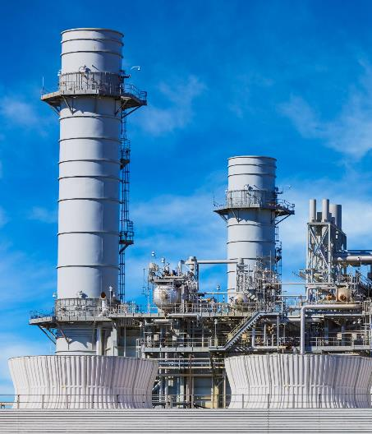
Ekologické daně
Uhlí 8,5 Kč / GJ
Zemní plyn 264,8 Kč/MWh
Notes:
5, 8_10, 16-17, 20, 23, shrnující slide

Slide 54
Obsah
Úvod
Předmět daně
Zdaňovací období
Daňové přiznání
Nabytí vybraných výrobků bez daně
Zdaňování vybraných výrobků

Slide 55
Úvod
Proces odvodu daně – shrnutí hlavních kroků
Určení povinnosti přiznat daň
HMOTNĚ = určit zda je výrobek předmětem daně
ČASOVĚ = určit den uvedení do volného daňového oběhu
Určení základu daně a sazby daně (příp. aplikace osvobození)
Uvedení do záznamní evidence za daný měsíc
Sestavení a podání daňového přiznání za daný měsíc
Zaplacení daně na CÚ
Please Note: Document classification is not to be removed.

Slide 56
Úvod
Nepřímé daně - odváděné plátcem daně
Legislativní úprava
Součást zákona č. 261/2007 Sb., o stabilizaci veřejných rozpočtů
Vychází z požadavků směrnic EU
Funkce ekologických daní
Pozitivní působení na změnu chování ekonomických subjektů, omezení negativních vlivů na životní prostředí
Zdaňuje se dodání na území ČR
Správa daní
Celní úřad, celní ředitelství
Please Note: Document classification is not to be removed.

Slide 57
Úvod
Předmětem daně jsou vybrané výrobky
Zemní plyn a některé další plyny
Elektřina
Pevná paliva (uhlí, brikety, koks apod.)
Zdaňovací období
Kalendářní měsíc
Daňové přiznání
Do 25. dne po skončení zdaňovacího období
Samostatně za každou daň
Please Note: Document classification is not to be removed.

Slide 58
Daň se odvádí pouze jednou!
Výrobce
Cena bez daně
Obchodník
Obchodník
Cena bez daně
Cena včetně daně
Spotřebitel
Spotřebitel
Cena včetně daně
Please Note: Document classification is not to be removed.

Slide 59
Plátce daně
Plátce daně
Dodavatel, který dodává elektřinu konečnému spotřebiteli
Nutno se registrovat u celního úřadu
Please Note: Document classification is not to be removed.

Slide 60
Nabytí vybraných výrobků bez daně
Nabytí vybraných výrobků bez daně
Pouze obchodník (elektřina) nebo dodavatel (zemní plyn a pevná paliva)
Pouze na základě povolení
Povolení
Vydáno na žádost celním úřadem
Please Note: Document classification is not to be removed.

Slide 61
Daň z elektřiny
01

Slide 62
Daň z elektřiny
Sazba 28,30 Kč/ Mwh
Daň z elektřiny vstupuje do základu pro výpočet DPH
Daň odváděna ke dni dodání – den odečtu z měřícího zařízení
Please Note: Document classification is not to be removed.

Slide 63
Daň z elektřiny
Osvobození dle původu
Ekologicky šetrná
Ekologicky šetrná elektřina
Ze sluneční, větrné a geotermální energie
Z vodních elektráren
Z biomasy
Z emisí metanu v uzavřených uhelných dolech
Z palivových článků (nikoliv jaderné elektrárny)
Please Note: Document classification is not to be removed.

Slide 64
Daň ze zemního plynu
02

Slide 65
Daň ze zemního plynu
Sazby Kč/ MWh spalného tepla
Název plynu / nomenklatura | 2008 | 2012 | 2015 | 2018 | 2020
- Zemní plyn/ 2711 11 - Zkapalněné/ 2711 21 (zkapalněný ropný plyn = LPG: Liquefied Petroleum Gas) | 0 | 34,20 | 68,40 | 136,80 | 264,80
- Ostatní/ 2711 29 Svítiplyn, vodní plyn, generátorový plyn a podobné plyny, kromě ropných plynů a ostatních plynných uhlovodíků/ 2705 00 | 264,80
Vše pro výrobu tepla, vozidla pro provoz mimo veřejné cesty, stacionární motory, stroje na stavbách apod. | 30,60
Please Note: Document classification is not to be removed.

Slide 66
Daň ze zemního plynu
Daň ze zemního plynu vstupuje do základu pro výpočet DPH
Daň odváděna ke dni dodání
Den odečtu z měřícího zařízení
Den, kdy může nakládat s plynem jako vlastník
Den spotřeby (pokud nelze podle předchozích bodů)
Please Note: Document classification is not to be removed.

Slide 67
Daň ze zemního plynu
Osvobození u plynu použitého
Pro výrobu tepla v domácnostech a domovních kotelnách
K výrobě elektřiny
Jako PHM pro plavby po vodách na území ČR (ne pro soukromá rekreační plavidla)
Další
Please Note: Document classification is not to be removed.

Slide 68
Daň z pevných paliv
03

Slide 69
Daň z pevných paliv
Předmět daně
Černé a hnědé uhlí
Koks a polokoks z uhlí
Ostatní uhlovodíky (pokud jsou určeny pro výrobu tepla)
Osvobození od daně
Např. pro kombinovanou výrobu elektřiny a tepla pro domácnosti
Základ daně
Množství pevných paliv v GJ
Sazba daně
8,5 Kč/GJ spálného tepla v hořlavině
Please Note: Document classification is not to be removed.

Slide 70
Bonus: CBAM
Výrobní proces
2 M t CO₂
Elektřina
0,5 M t CO₂
Notes:
5, 8_10, 16-17, 20, 23, shrnující slide

Slide 71
Carbon Border Adjustment Mechanism
ETS Evoluce
Dec 2022
Revize ETS a shoda na politické úrovni
Prosinec 2022
CBAM shoda na politické úrovni
2024
Začíná snižování emisních (2024 – 2030)
Duben 2023
Finalizace Směrnice
2026
Postupné snižování bezplatných
emisních povolenek
Říjen 2023
Vstup do přechodného období:
Čtvrtletní reporting
Měření emisí
2034
Konec bezplatných emisních povolenek
Červenec 2024
Modifikace výkaznictví
ETS bezplatné povolenky (Phase- Out)
2026
Konec přechodné části a vstup do plného výkaznictví s povinností nákupu certifikátů
2034
CBAM k tomuto roku pokrývá všechny sektory jako ETS (100%)
Notes:
1.7.2025 účinnost !
Odkazuje se na katastr
Velká změna infomrace gfř – podlahová plocha

Slide 72
Děkuji za pozornost
Rychlý kontakt
Lukáš Arazim
Senior Tax Consultant
T: +420 222 123 776
M: +420 724 855 264 larazim@kpmg.cz
kpmg.cz
The information contained herein is of a general nature and is not intended to address the circumstances of any particular individual or entity. Although we endeavor to provide accurate and timely information, there can be no guarantee that such information is accurate as of the date it is received or that it will continue to be accurate in the future. No one should act on such information without appropriate professional advice after a thorough examination of the particular situation.
The KPMG name and logo are trademarks used under license by the independent member firms of the KPMG global organization.
© 2023 KPMG Česká republika, s.r.o., a Czech limited liability company and a member firm of the KPMG global organization of independent member firms affiliated with KPMG International Limited, a private English company limited by guarantee. All rights reserved.

